Slide 1

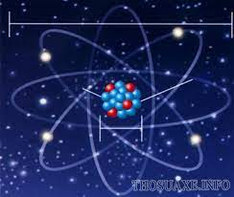
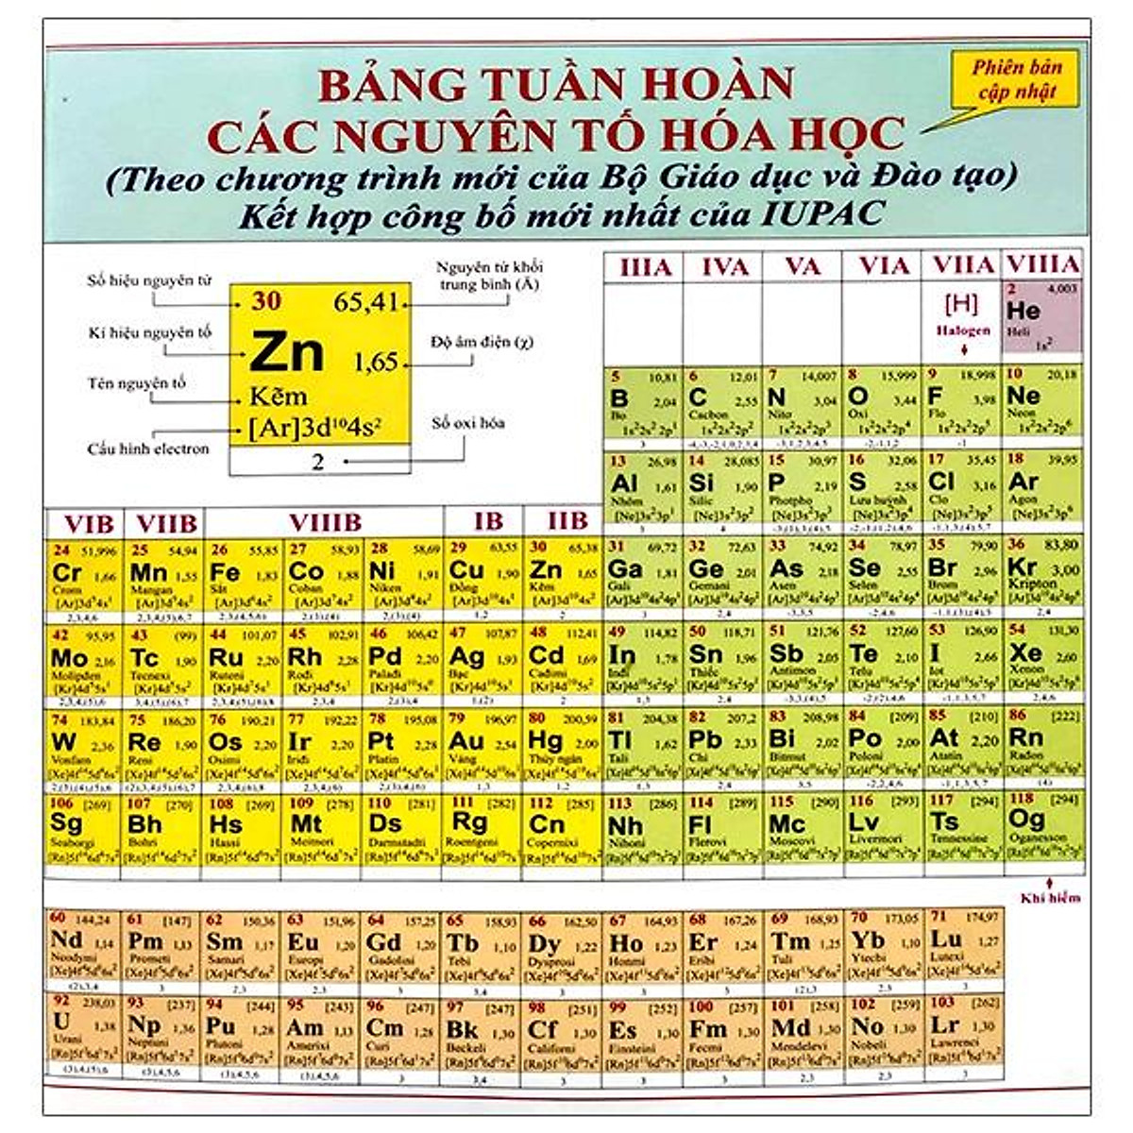
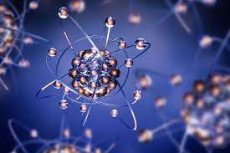
Chương I. NGUYÊN TỬ-
SƠ LƯỢC VỀ BẢNG TUẦN HOÀN CÁC NGUYÊN TỐ HÓA HỌC
Bài 2. NGUYÊN TỬ

Slide 2
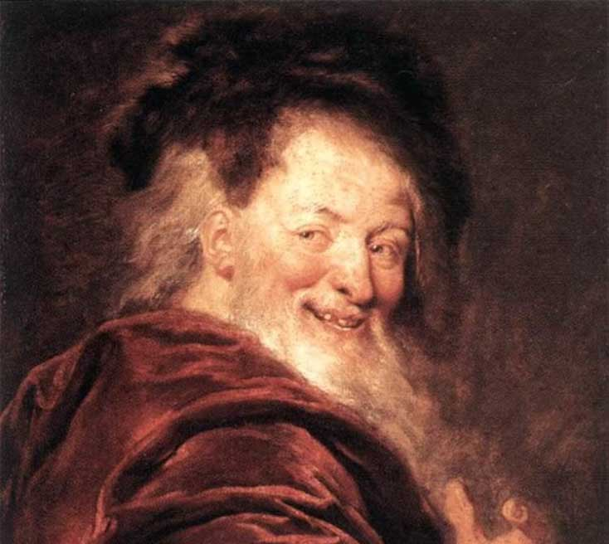
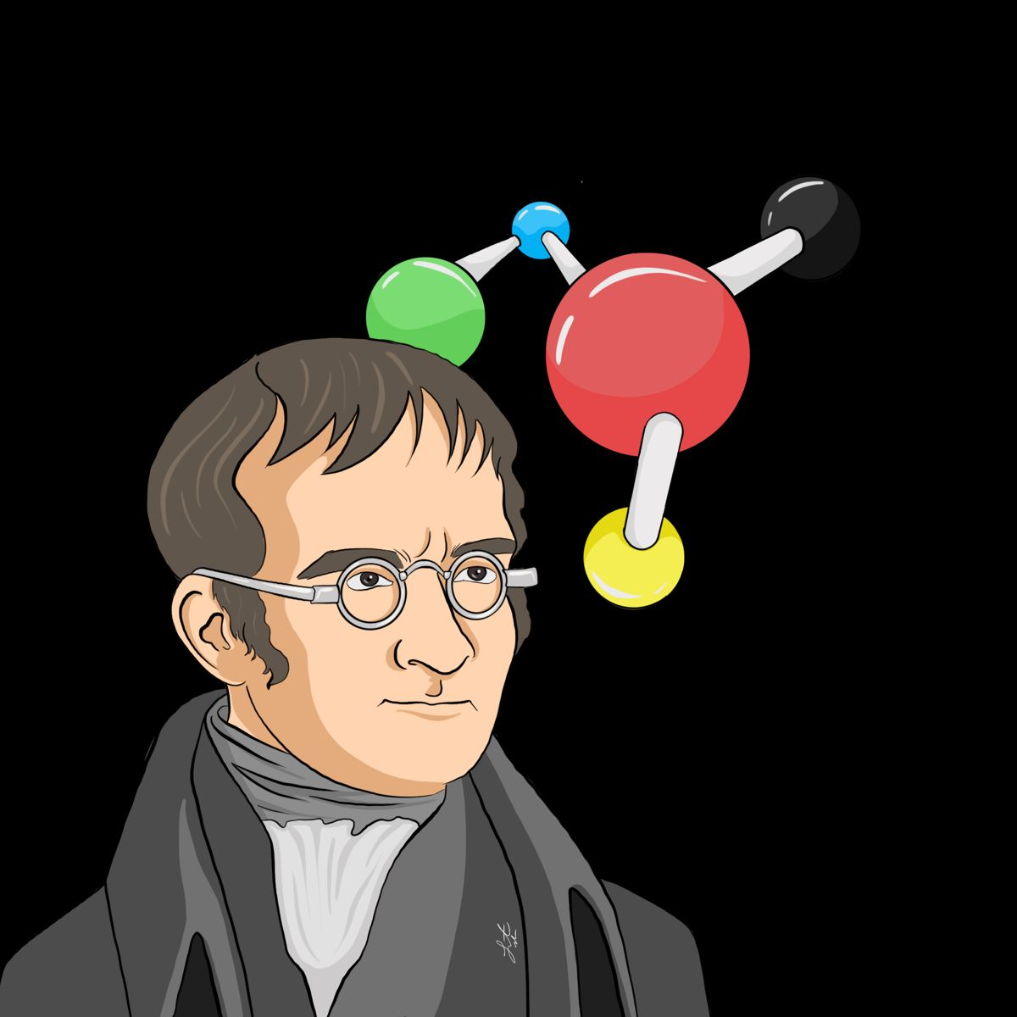
I. Quan niệm ban đầu về nguyên tử
Em đã biết những gì về nguyên tử ?
- Theo Đê – mô – crit nguyên tử là hạt vô cùng nhỏ, không thể phân chia nhỏ hơn, tạo nên các vật.
- Theo Đan – tơn: nguyên tử là những hạt nhỏ nhất của vật chất, chúng không thể phân chia thành những hạt nhỏ hơn.
Theo Đê – mô – crit và Đan – tơn, nguyên tử được quan niệm như thế nào?
Đê – mô – crit
Đan – tơn

Slide 3
NGUYÊN TỬ CÓ KÍCH THƯỚC NHƯ THẾ NÀO ?
NGUYÊN TỬ
Nguyên tử là hạt
vô cùng nhỏ.
4 triệu nguyên tử sắp xếp thành hàng dọc liền nhau có chiều dài 1 mm.

Slide 4
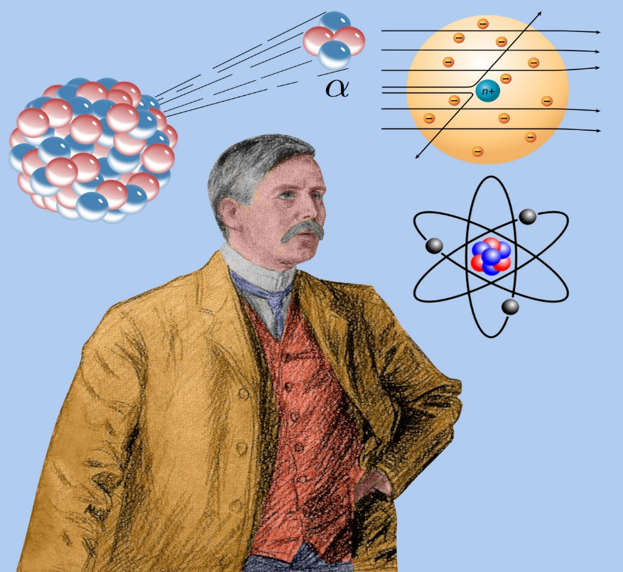
II. Mô hình nguyên tử của Rơ-dơ-pho – Bo

Slide 5

Mô hình đơn giản của nguyên tử
-
Hạt nhân mang điện tích dương
-
+
+
+
Em có biết/15
Các Electron mang điện tích âm
-
Thành phần cấu tạo nên nguyên tử gồm:Hạt nhân ở tâm nguyên tử và các electron chuyển động xung quanh hạt nhân nguyên tử.
Cho biết các thành phần cấu tạo nên nguyên tử?

Slide 6
Mô phỏng cấu tạo nguyên tử oxi
Bo( N. Bohr) nhà vật lí người Đan Mạch
8+

Slide 7
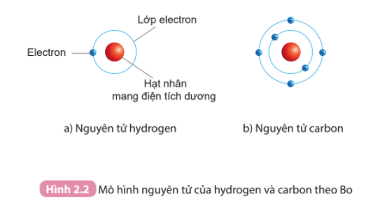
- Nguyên tử hydrogen gồm hạt nhân ở tâm nguyên tử và một electron ở lớp electron thứ nhất của nguyên tử.
Áp dụng mô hình nguyên tử của Bo, mô tả cấu tạo nguyên tử hydrogen và nguyên tử carbon?
- Nguyên tử Carbon có hạt nhân ở tâm và hai lớp electron:
+ Lớp thứ nhất có 2 electron.
+ Lớp thứ hai có 4 electron

Slide 8
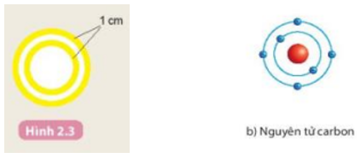
Hoàn thành mô hình nguyên tử Carbon theo Bo
1. Các đường tròn bằng giấy màu vàng biểu diễn gì?
2. Số electron có trong lớp electron thứ nhất, thứ hai của nguyên tử Carbon
và chỉ ra lớp electron đã chứa tối đa electron?

Slide 9
Câu 1: Theo mô hình nguyên tử Rutherford - Bohr, lớp đầu tiên gần sát hạt nhân chứa tối đa bao nhiêu electron?
A. 2
B. 3
C. 6
D. 8

Slide 10
Câu 2: Trong nguyên tử, hạt mang điện tích âm là
a. Negatron
b.Neutron
c. Electron
d. protron
2

Slide 11
Nguyên tử oxi
Nguyên tử hiđro
Electron
( Điện tích 1- )
8+
1+
Hạt nhân
( Điện tích 1+ )
Electron
Hạt nhân
( Điện tích 8- )
( Điện tích 8+ )
Nguyên tử gồm hạt nhân mang điện tích dương và vỏ tạo bởi một hay nhiều electron mang điện tích âm.
Nguyên tử trung hòa về điện
Vậy nguyên tử là gì ?

Slide 12
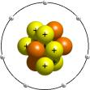
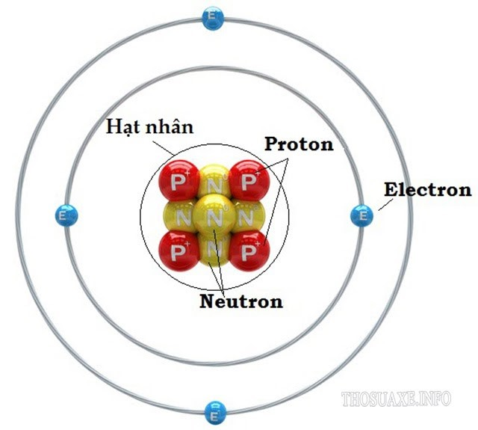
III. Cấu tạo nguyên tử
1. Hạt nhân nguyên tử
Hạt nhân nguyên tử tạo thành từ các hạt proton (p) và neutron ( n).
+ Mỗi hạt proton mang điện tích dương, quy ước +1.
+ Hạt neutron không mang điện
- Số đơn vị điện tích hạt nhân ( Z) bằng tổng số hạt proton có trong hạt nhân.
Hạt nhân nguyên tử gồm những loại hạt nào ? Kí hiệu ? Điện tích ?
Proton : p (+)
Neutron : n
(kh«ng mang ®iÖn).

Slide 13
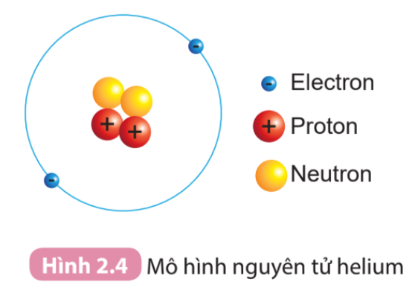
Câu 1. Hạt nhân nguyên tử có một hay nhiều hạt? Các hạt đó thuộc cùng một loại hạt hay nhiều loại hạt?
Câu 2. Số đơn vị điện tích hạt nhân của helium bằng bao nhiêu?

Slide 14
+
8+
11+
19+
Hiđro
Oxi
Natri
Kali
So sánh số p và số e trong mỗi nguyên tử ?

Slide 15
Có sơ đồ nguyên tử:
Hiđro
Đơteri
( là proton, là nơtron)
Có nhận xét gì về hạt nhân nguyên tử của hiđro và đơteri ?

Slide 16

III. Cấu tạo nguyên tử

Slide 17
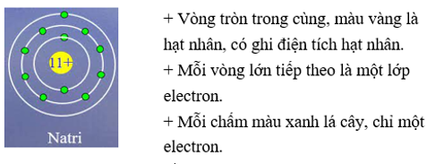
Hãy chỉ ra:
- số proton trong hạt nhân,
số electron trong nguyên tử,
số lớp electron
số electron lớp ngoài cùng của nguyên tử Natri

Slide 18
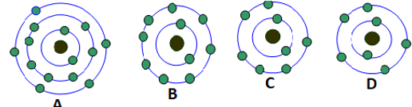
- Xác định số lớp electron trong mỗi nguyên tử? Mỗi lớp có bao nhiêu electron?
- Có bao nhiêu nguyên tử trong hình có số electron lớp ngoài cùng là 5?

Slide 19
1.Các hạt cấu tạo nên hạt nhân của hầu hết các nguyên tử là:
A. electron và neutron
B. electron, proton và neutron
C. electron và proton
D. proton và neutron
2. Trong hạt nhân nguyên tử, hạt mang điện là
A. electron
B. proton
C. neutron và proton
D. proton và electron
III/2

Slide 20
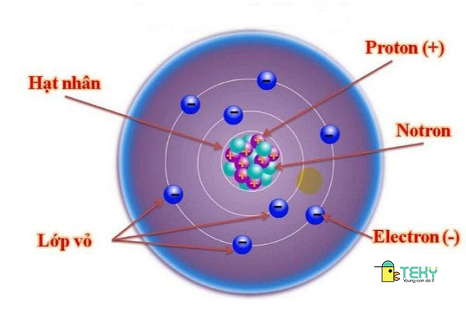

2. Vỏ nguyên tử
- Vỏ nguyên tử gồm các hạt electron mang
điện tích âm ( -1) sắp xếp thành từng lớp.
Số electron có trong mỗi lớp?
- Các electron sắp xếp vào các lớp theo thứ tự từ
trong ra ngoài.
+ Lớp thứ nhất ( gần hạt nhân nhất) có tối đa 2 electron.
+ Lớp thứ hai có tối đa là 8 electron.
Vỏ nguyên tử được cấu tạo như thế nào?
- Trong nguyên tử electron luôn chuyển động rất nhanh quanh hạt nhân

Slide 21
H¹t Nh©n
Vá nguyªn tö
2+
Sơ đồ nguyên tử Helium
Chỉ ra đâu là hạt nhân, đâu là vỏ nguyên tử ?

Slide 22
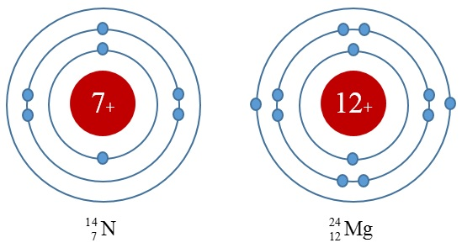
Xác định số lớp electron và số electron có trong mỗi lớp?

Slide 23
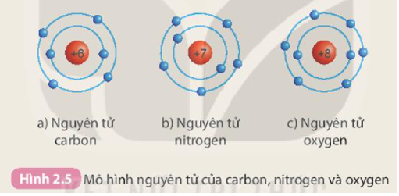
Quan sát hình 2.5

Slide 24
Hoàn thành bảng sau theo nhóm
Nguyên tử | Số proton | Số electron | Số lớp e | Số e ở lớp ngoài cùng
Carbon
Oxygen
Nitrogen

Slide 25
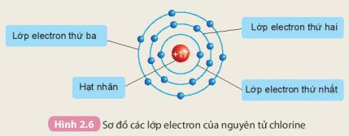
Quan sát hình 2.6 cho biết.
1. Thứ tự sắp xếp các electron ở vỏ nguyên tử chlorine.
2. Số electron trên từng lớp ở vỏ nguyên tử chlorine.
IV.

Slide 26
IV. Khối lượng nguyên tử
Khối lượng nguyên tử bằng tổng khối lượng của các hạt proton, neutron trong hạt nhân và các hạt electron ở vỏ nguyên tử.
(Khối lượng nguyên tử = p + n + e)
Khối lượng nguyên tử được tính như thế nào?

Slide 27
1. Ta có: + Khối lượng 1 proton = 1 neutron = 1amu + Khối lượng 1 electron = 0,00055 amu => Khối lượng electron nhỏ hơn rất nhiều so với khối lượng proton và neutron Có thể bỏ qua khối lượng của electron hay khối lượng hạt nhân nguyên tử có thể coi là khối lượng của nguyên tử
1. Em hãy cho biết vì sao khối lượng hạt nhân nguyên tử có thể coi là khối lượng của nguyên tử.
2. Hãy so sánh khối lượng của nguyên tử nhôm (13p, 14n) vào nguyên tử đồng (29p, 36n).
- Khối lượng hạt nhân nguyên tử có thể coi là khối lượng của nguyên tử vì khối lượng electron nhỏ hơn rất nhiều so với khối lượng proton và neutron

Slide 28
Khối lượng nguyên tử = tổng khối lượng của các hạt proton + neutron Ta có khối lượng 1 proton = 1 neutron = 1 amu + Khối lượng nguyên tử nhôm (13p, 14n) = 13.1 + 14.1 = 27 amu + Khối lượng nguyên tử đồng (29p, 36n) = 29.1 + 36.1 = 65 amu
2. Hãy so sánh khối lượng của nguyên tử nhôm (13p, 14n) vào nguyên tử đồng (29p, 36n).

Slide 29
Bài 1. Hoàn thành thông tin trong bảng sau
Nguyên tử | Số proton | Số neutron | Số electron | Điện tích hạt nhân
Hydrogen | 1 | 0
Carbon |  | 6 | 6
Phosphorus | 15 | 16
Nguyên tử | Số proton | Số neutron | Số electron | Điện tích hạt nhân
Hydrogen | 1 | 0 | 1 | +1
Carbon | 6 | 6 | 6 | +6
Phosphorus | 15 | 16 | 15 | +15

Slide 30
Bài 2. Nguyên tử nitrogen và silicon có số electron lần lượt là 7 và 14. Hãy cho biết nguyên tử nitrogen và silicon có bao nhiêu lớp electron và có bao nhiêu electron ở lớp ngoài cùng.
Trả lời
- Đối với nguyên tử nitrogen có 7 electron được sắp xếp vào 2 lớp
+ Lớp thứ nhất có 2 electron.
+ Lớp thứ hai có 5 electron.
=> Nguyên tử nitrogen có 5 electron ở lớp ngoài cùng.
- Đối với nguyên tử silicon có 14 e được sắp xếp vào 3 lớp.
+ Lớp thứ nhất có 2 electron.
+ Lớp thứ hai có 8 electron.
+ Lớp thứ ba có 4 electron.
⇒ Nguyên tử silicon có 4 electron lớp ngoài cùng.

Slide 31
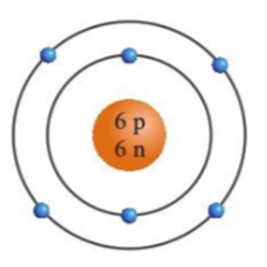
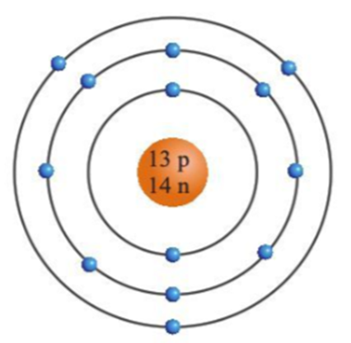
Bài 3. Quan sát hình hãy cho biết:
a) Số proton, neutron, electron trong mỗi nguyên tử carbon và aluminium.
b) Khối lượng nguyên tử carbon và aluminium.
Nguyên tử aluminium
Nguyên tử carbon
Nguyên tử carbon
a. Trong nguyên tử carbon có 6 proton; 6 neutron; 6 electron.
b. Trong nguyên tử carbon có 6 proton; 6 neutron nên khối lượng của một nguyên tử carbon là: 6.1 + 6.1 = 12 (amu)
* Nguyên tử aluminium
a. Trong nguyên tử aluminium có 13 proton; 14 neutron; 13 electron.
b. Trong nguyên tử aluminium có 13 proton; 14 neutron nên khối lượng của một nguyên tử aluminium là: 13.1 + 14.1 = 27 (amu)

Slide 32
Bài 4. Aluminium là kim loại có nhiều ứng dụng trong thực tiễn, được dùng làm dây dẫn điện, chế tạo các thiết bị, máy móc trong công nghiệp và nhiều đồ dùng sinh hoạt. Cho biết tổng số hạt trong hạt nhân nguyên tử aluminium là 27, số đơn vị điện tích hạt nhân là 13. Nêu cách tính số hạt mỗi loại trong nguyên tử aluminium và cho biết điện tích hạt nhân của aluminium.
- Số đơn vị điện tích hạt nhân = Số proton = Số electron = 13
- Số hạt trong hạt nhân nguyên tử = số proton + số neutron
⇒ 27 = 13 + số neutron
⇒ số neutron = 27 - 13 = 14.
- Aluminium có 13 proton ⇒ Điện tích hạt nhân của aluminium: +13.

Slide 33

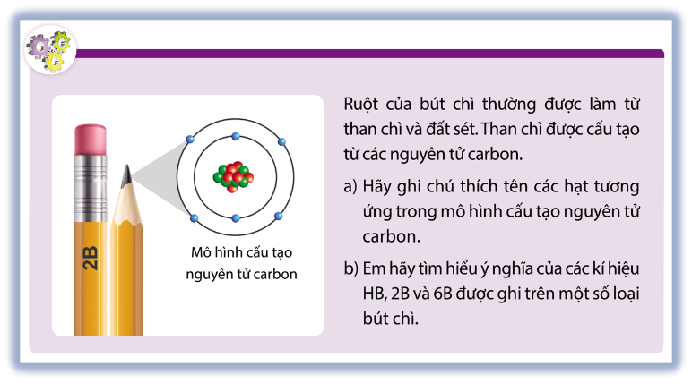
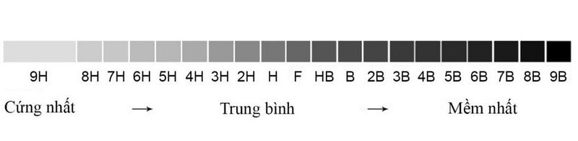
BÀI VỀ NHÀ

Slide 35
Vì sao khối lượng hạt nhân được xem là khối lượng nguyên tử ?
Proton và nơtron có cùng khối lượng , nặng gấp 1836 lần khối lượng hạt electron
khối lượng hạt nhân được xem là khối lượng nguyên tử
( Electron có khối lượng rất nhỏ , không đáng kể .).
Khối lượng của hạt nhân được coi là khối lượng của nguyên tử.

Slide 36
Bài 1 : Nguyên tử của nguyên tố X có 16 p trong hạt nhân.
Hãy cho biết:
- Tên và kí hiệu của X
- Số e trong nguyên tử của nguyên tố X.
- Nguyên tử X nặng gấp bao nhiêu lần nguyên tử hiđro, nguyên tử oxi.

Slide 37
Câu 2 : Hãy điền những thông tin còn thiếu vào ô trống trong bảng sau:
Tên nguyên tố | Kí hiệu hoá học | Tổng số hạt trong nguyên tử | số p | số e | số n
 |  | 34 |  |  | 12
 |  |  | 15 |  | 16
 |  | 18 | 6
 |  |  |  | 16 | 16
Natri
Na
11
11
Photpho
P
46
15
Cacbon
C
6
6
Lưu huỳnh
S
48
16

